Slide 1
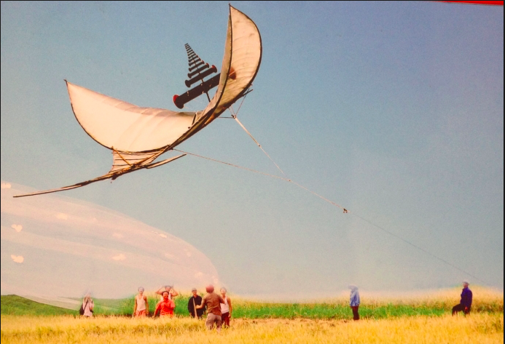
Tiết 78
Khi con tu hú
TỐ HỮU

Slide 2
NHIỆM VỤ NHÓM
NHÓM 1: GIỚI THIỆU VỆ TÁC GIẢ TỐ HỮU
NHÓM 2: GIỚI THIỆU VỀ TÁC PHẨM KHI CON TU HÚ
NHÓM 3: GIẢI THÍCH MỘT SỐ TỪ NGỮ, HÌNH ẢNH TRONG BÀI THƠ

Slide 3
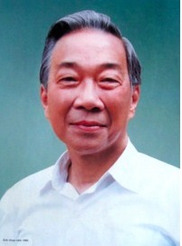
Nhà thơ TỐ HỮU
Sự nghiệp sáng tác:
Nội dung: Trữ tình cách mạng.
Nghệ thuật: Đậm tính dân tộc.
Máu và hoa
(1977)
Một tiếng đờn
(1992)
Ta với ta
(1999)
Ra trận
(1971)
1920 - 2002
Tên thật: Nguyễn Kim Thành
Gió lộng
(1961)
Quê: Thừa Thiên – Huế
Việt Bắc
(1954)
TỪ ẤY
(1937-1946)

Slide 4
Bài thơ “KHI CON TU HÚ”
Hoàn cảnh sáng tác: năm 1939 khi nhà thơ 19 tuổi và
đang bị giam ở nhà lao Thừa Phủ (Huế).
Xuất xứ: in trong tập “Từ ấy” – phần 2: “Xiềng xích”.
Thể thơ: lục bát.
Bố cục: 2 phần
+ Phần 1: 6 câu thơ đầu: Tiếng chim tu hú thức dậy mùa hè
rực rỡ.
+ Phần 2: 4 câu cuối: Tiếng chim tu hú bừng thức khát vọng tự do
trong lòng người tù.
Lòng yêu cuộc sống mãnh liệt.
Niềm khao khát tự do cháy bỏng
Notes:
tiếng chim tu hú bừng thức bức tranh mùa hè:
Hương vị: lúa chín, trái ngọt.
Âm thanh: tiếng ve, tiếng sáo diều
Màu sắc: vàng của bắp, của nắng; xanh của trời
Hình ảnh: vườn râm, trời xanh, cánh diều bay.

Slide 5
Khi con tu hú gọi bầy
Lúa chiêm đang chín, trái cây ngọt dần
Vườn râm dậy tiếng ve ngân
Bắp rây vàng hạt đầy sân nắng đào
Trời xanh càng rộng càng cao
Đôi con diều sáo lộn nhào từng không…
Khi con tu hú gọi bầy
Lúa chiêm đang chín, trái cây ngọt dần
Vườn râm dậy tiếng ve ngân
Bắp rây vàng hạt đầy sân nắng đào
Trời xanh càng rộng càng cao
Đôi con diều sáo lộn nhào từng không…
Con tu hú gọi bầy
Lúa chín
Trái ngọt
Vườn râm
Tiếng ve
Trong sáu câu thơ trên, bức tranh mùa hè
được hiện lên
bằng những chi tiết, hình ảnh nào?
Bắp vàng
Sân nắng đào
Trời xanh
Đôi diều sáo
Notes:
Hương vị: lúa chín, trái ngọt.
Âm thanh: tiếng ve, tiếng sáo diều
Màu sắc: vàng của bắp, của nắng; xanh của trời
Hình ảnh: vườn râm, trời xanh, cánh diều bay.

Slide 6
Các từ ngữ: đang, dần, dậy, ngân, rây, đầy, càng…càng, lộn nhào gợi cho em cảm nhận được thêm điều gì về các cảnh vật được miêu tả??
Tác giả đã sử dụng những dấu hiệu nghệ thuật nào để miêu tả bức tranh?
Qua những dấu hiệu nghệ thuật trên, ta thấy bức tranh vào hè hiện lên như thế nào?
Con tu hú gọi bầy
Lúa chín
Trái ngọt
(đang)
(dần)
Vườn râm
Tiếng ve
(dậy)
(ngân)
- Sự vận động của thời gian.
- Cảnh vật sống động, đang phát triển, đang “cựa quậy” tự nhiên, mạnh mẽ
Bắp vàng
Sân nắng đào
(rây)
(đầy)
Trời xanh
Đôi diều sáo
(càng…càng)
(lộn nhào)
Notes:
Hỏi về nghệ thuật: có nhận xét gì về nghệ thuật miêu tả bức tranh mùa hè?
NT: liệt kê, phó từ, động từ, tính từ, quan hệ từ.
→ bức tranh mùa hè rực rỡ, rộn ràng và đầy sức sống.

Slide 7
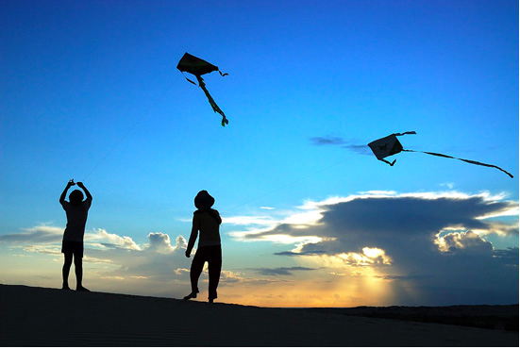
Em có cảm nhận như thế nào về hình ảnh
hiện lên qua hai câu thơ:
…Trời xanh càng rộng càng cao
Đôi con diều sáo lộn nhào từng không…
Notes:
Mở ra sự rộng lớn, khoáng đạt cho bức tranh.
Gợi lên hình ảnh của bầu trời tự do, thanh bình. Ở nơi đó con người được thỏa sức vẫy vùng, bay nhảy trong bầu trời tự do của mình mà không bị kìm hãm, tù đày.

Slide 8

THẢO LUẬN NHÓM
4 người – Thời gian: 3 phút
- Theo em, bức tranh mùa hè ở đây là bức tranh thực hay là bức tranh trong tâm tưởng?
- Có ý kiến cho rằng, qua sáu câu thơ đầu, người đọc không chỉ thấy được bức tranh vào hè mà còn thấy được cả một tâm hồn, một cảm xúc. Em có đồng ý với ý kiến đó không? Vì sao?
Notes:
Con người: - gắn bó, yêu cuộc sống
- Khát khao tự do (gián tiếp).

Slide 9
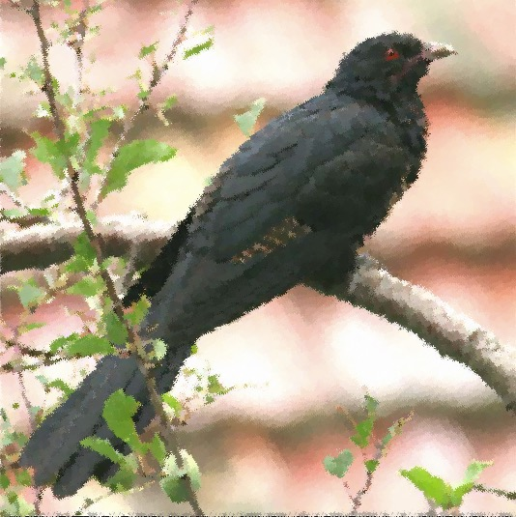
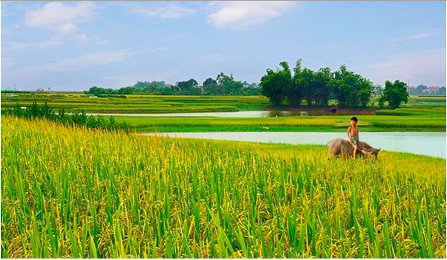
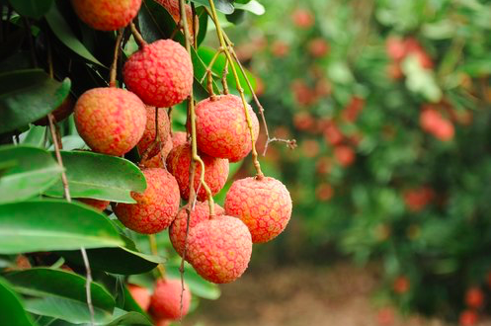
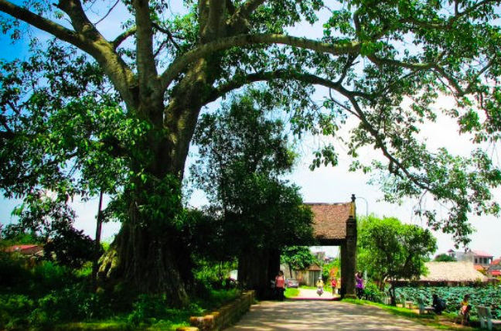
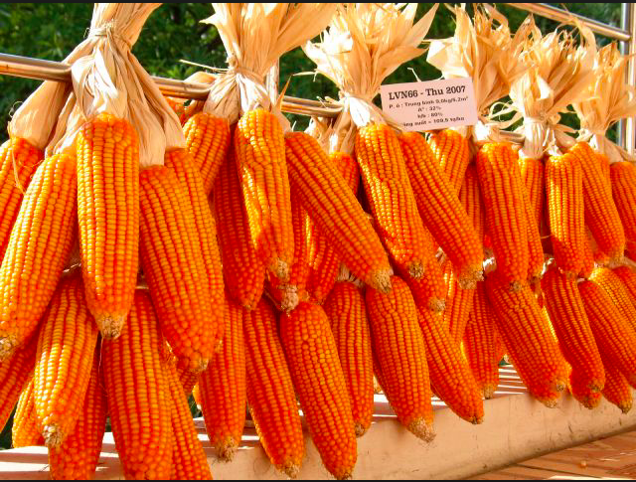
Khi con tu hú gọi bầy
Lúa chiêm đang chín, trái cây ngọt dần
Vườn râm dậy tiếng ve ngân
Bắp rây vàng hạt đầy sân nắng đào
Trời xanh càng rộng càng cao
Đôi con diều sáo lộn nhào từng không…
Notes:
- Khi con tu hú gọi bầy là một tiếng chim, nhưng tiếng gọi bầy của con chim tu hú gợi lên sự tưởng tượng phong phú về bức tranh thiên nhiên rộng lớn và tinh tế. Từ thế giới vi mô đến thế giới vĩ mô, từ hạt lúa, hạt bắp, trái cây, đến khu vườn, vạt sân rồi đến bầu trời cao xanh vời vợi…
Không những thế, tiếng chim còn gợi ra cả hương vị, màu sắc, và âm thanh.
→ cảnh vật sống động, đang phát triển hết sức mạnh mẽ và tự nhiên. Không gian cứ mở rộng dần ra từ cây lúa, trái cây đến khu vườn râm mát và vạt sân đấy nắng rồi vút lên khoảng không xanh cao rộng. Trên ấy là những cánh diều thỏa sức bay lượn, tung hoành.
Điều làm nên sự đặc sắc của bức tranh này không chỉ nằm ở sự sinh động của cảnh vật mà nét đặc sắc của bức tranh nằm ở chỗ nó được vẽ lên bởi sự tưởng tượng, vẽ lên trong tâm tưởng. Nó là mùa hè, nhưng là mùa hè dậy lên trong tâm tưởng được khơi nguồn từ tiếng chim hót
Bức tranh thật đẹp, đẹp thêm đến hai lần bởi nó được cảm nhận qua con mắt của người thanh niên trẻ tuổi, mới bước vào cuộc sống cách mạng bát ngát, mới tinh đầy háo hức, hăng say.
→ phải là con người tinh tế, nhạy cảm yêu và gắn bó với thiên nhiên, với cuộc sống xung quanh thì mới có thể gợi lên khung cảnh sinh động đến thế. Qua đây ta cũng gián tiếp cảm nhận được niềm khao khát tự do, khao khát vẫy vùng của chàng trai 19 tuổi mãnh liệt đến thế nào.
Tiếng chim tu hú đã thức tỉnh bức tranh mùa hè trong tâm tưởng của nhà thơ, nó cũng thức tỉnh ý thức về cuộc sống tươi đẹp mới bắt đầu, đầy hứa hẹn mà đã bị giam cầm, tù đày một cách uổng phí. Cuộc sống vừa mới bắt đầu, sức trẻ vừa mới vẫy vùng thì đã bị chặn lại. Tâm trạng của người chiến sĩ trẻ tuổi sẽ như thế nào? Đó là nội dung phần tiếp theo:
2. Tâm trạng của người tù trẻ tuổi.

Slide 10
… Ta nghe hè dậy bên lòng
Mà chân muốn đạp tan phòng, hè ôi!
Ngột làm sao, chết uất thôi
Con chim tu hú ngoài trời cứ kêu!
Tâm trạng của người tù cách mạng lúc này
như thế nào?

Slide 11
...
Ta nghe hè dậy bên lòng
Mà chân muốn đạp tan phòng, hè ôi!
Ngột làm sao, chết uất thôi
Con chim tu hú ngoài trời cứ kêu!
...
Ta nghe hè dậy bên lòng
Mà chân muốn đạp tan phòng, hè ôi!
Ngột làm sao, chết uất thôi
Con chim tu hú ngoài trời cứ kêu!
- Nhiều từ ngữ mạnh.
Tâm trạng ấy được thể hiện qua những dấu hiệu nghệ thuật nào? Qua đó em hiểu được điều gì về người chiến sĩ cách mạng trẻ tuổi?
- Nhiều từ cảm thán
- Nhịp thơ thay đổi khác thường

Slide 12
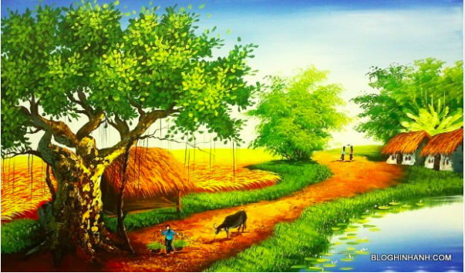
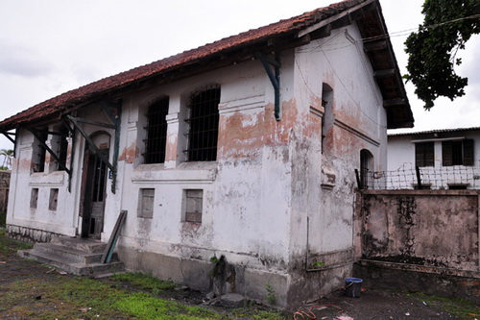
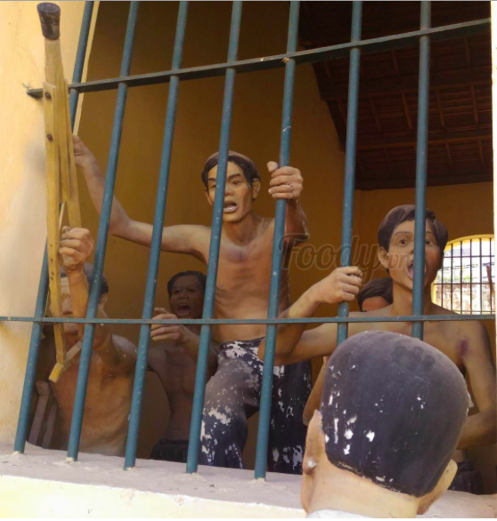
… Ta nghe hè dậy bên lòng
Mà chân muốn đạp tan phòng, hè ôi!
Ngột làm sao, chết uất thôi
Con chim tu hú ngoài trời cứ kêu!
Notes:
Nghe tiếng chim tu hú, nghe hè dậy trong lòng càng thấy ngột ngạt, bức bí không chỉ vì buồng giam chật hẹp mà chủ yêu là vì mất tự do.
Nhà thơ than thở với mùa hè để giãi bày tâm trạng, bộc lộ sự ngột ngạt, u uất đến mức bùng cháy, đến mức muốn phá tan tất cả những tù đày, chật hẹp xung quanh.
Một loạt những từ ngữ mạnh, cùng với các từ cảm thán được sử dụng trong bốn câu thơ ngắn ngủi, thêm vào đó là sự thay đổi bất thường của nhịp thơ đã góp phần diễn tả tâm trạng nhà thơ ngày càng u uất hơn, ngày càng ngột ngạt hơn và khao khát đến với tự do ngày một mãnh liệt hơn.

Slide 13
Em hãy so sánh tiếng chim tu hú trong sáu câu thơ đầu và bốn câu thơ cuối?
Khi con tu hú gọi bầy
…
Con chim tu hú ngoài trời cứ kêu
TIẾNG CHIM TU HÚ
6 CÂU THƠ ĐẦU
4 CÂU THƠ CUỐI
- Mở đầu bài thơ
- Kết thúc bài thơ
→ kết cấu đầu cuối tương ứng, tứ thơ chặt chẽ
- Gọi bầy hiền lành → gơi lên cuộc sống tưng bừng, rộn ràng, đầy tự do
- Tiếng kêu cuộn xoáy, vang vọng, da diết → thấm đẫm tâm trạng u uất, ngột ngạt, giục giã…

Slide 14
Từ việc hiểu ý nghĩa của tiếng chim tu hú qua hai đoạn thơ trên, theo em, vì sao tác giả lại đặt tên cho tác phẩm là
“Khi con tu hú”?
Ý NGHĨA NHAN ĐỀ
Cấu tạo: Là một cụm từ chỉ thời gian (chưa đầy đủ).
Ý nghĩa:
Mùa hè rực rỡ
Khi con tu hú
Thời điểm
Là tín hiệu của
Sự sống tưng bừng
Bầu trời tự do
Tác động mạnh mẽ đến tâm hồn người tù cách mạng

Slide 15



Cuộc sống
rộn ràng, tự do
Tiếng chim tu hú
Hành động
phá tan ngục tù
Tâm trạng
ngột ngạt, u uất

Slide 16
TỔNG KẾT
NGHỆ THUẬT
- Thể thơ lục bát mềm mại, uyển chuyển, linh hoạt.
- Bài thơ liền mạch, giọng điệu tự nhiên, cảm xúc nhất quán, khi tươi sáng khoáng đạt, khi dằn vặt u uất, rất phù hợp với cảm xúc thơ.
NỘI DUNG
Bài thơ thể hiện sâu sắc lòng yêu cuộc sống và niềm khao khát tự do cháy bỏng của người chiến sĩ Cách mạng trong cảnh tù đầy.
Qua bài thơ, tác giả muốn gửi gắm điều gì?
Bài thơ thành công bởi những đặc sắc nghệ thuật nào?

Slide 17
LUYỆN TẬP
Hãy viết một câu văn bắt đầu bằng cụm từ “Khi con tu hú” để tóm tắt nội dung bài thơ?
2. Viết đoạn văn từ 7-9 câu nêu cảm nhận của em về tâm hồn của người chiến sĩ cách mạng được thể hiện trong bài thơ này?

